Slide 1

#a0ffa0(160, 255, 160), #78c8ff(120, 200, 255)

Slide 2
홈 화면

Slide 3

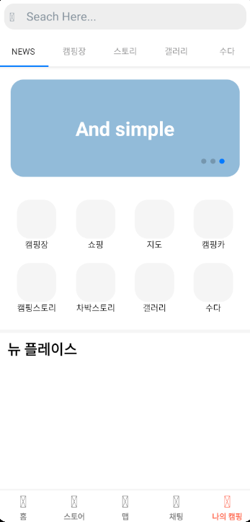
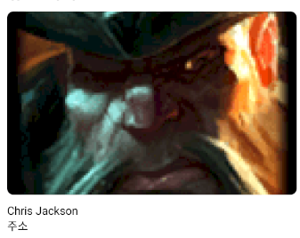
홈 - NEWS
P1-1
NEWS
Description
1 | 홈 화면 상단 탭 NEWS 캠핑장 스토리 갤러리 수다 (동행, 잡담)
2 | 광고 배너 표시 클릭시 광고 페이지 이동
3 | 화면 이동 버튼 캠핑장: 캠핑장 이동 쇼핑하기: 스토어로 이동 지도: 맵으로 이동 캠핑카: 렌트 페이지 이동 캠핑 스토리: 캠핑 후기 차박 스토리: 차박 후기 갤러리 이동 수다 (동행, 잡담)
4 | Search Bar 전체 통합 검색 기능
5 | 메인 하단 Tab 홈: 홈화면으로 이동 스토어: 상점으로 이동 맵: 지도로 이동 채팅: 채팅목록으로 이동 나의 캠핑: 마이페이지로 이동
6 | 새로운 캠핑장 이미지 제목 주소
4
1
2
3
6
5

Slide 4
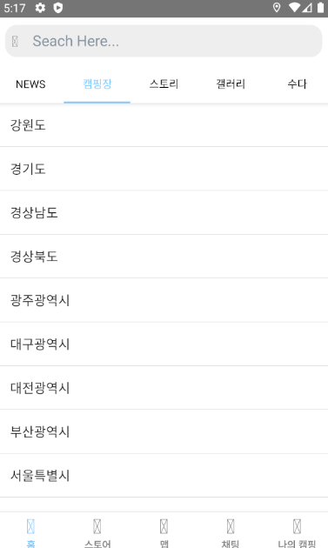
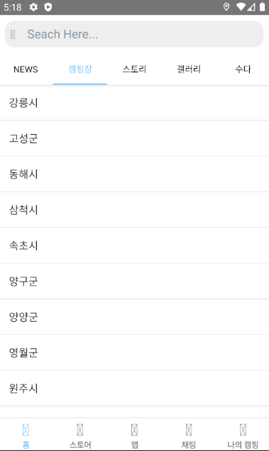
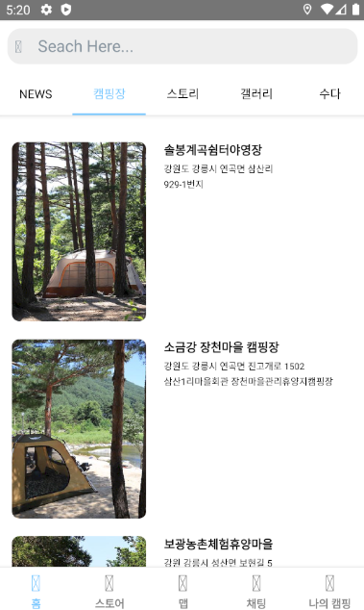
홈 - 캠핑장
P1-2
캠핑장
Description
1 | 캠핑장 행정구역 단위로 선택 가능 서울, 경기도, 강원도 등 Stack 네비게이션 사용
2 | 클릭한 행정구역내 시군구 단위로 선택 가능
3 | 클릭한 시군구내 캠핑장 리스트 선택 가능 스크롤뷰 사용 왼쪽 이미지 오른쪽 캠핑장 이름, 주소, 소개 표기
1
2
3

Slide 5
스토어

Slide 6
홈 - 스토리
P1-3
스토리
Description
1 | 캠핑장 리스트 캠핑장 이름 캠핑장 주소 요약 이미지 별점 표기 요약내용 표기

